Slide 1
10535: Shooter
★★☆☆☆
題組：Contest Archive with Online Judge
題號：10535: Shooter
解題者：蔡柏廷
解題日期：2019年5月1日
題意：一個槍手被關在一個2D的迷宮（笛卡兒坐標系），有一把只能使用一次雷射槍。這把槍射程無限遠，而且還可以破壞任何它經過的牆。先讀取牆的數量，再讀每道牆的兩個端點座標，最後讀入槍手座標。輸出一發能破壞牆數量的最大值。

Slide 2
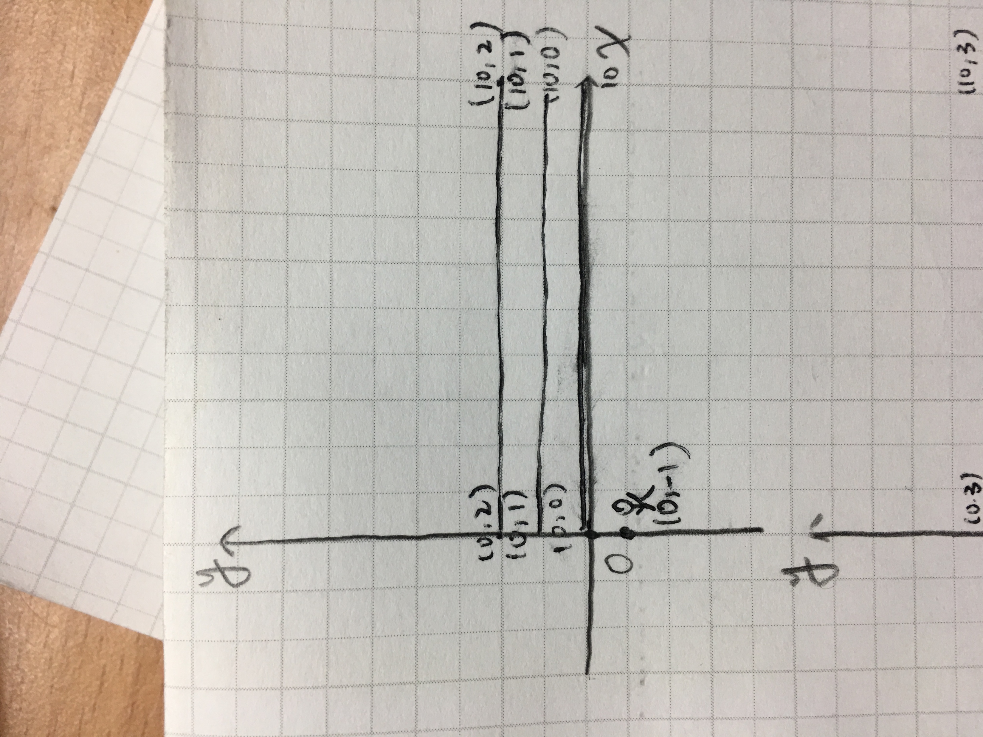
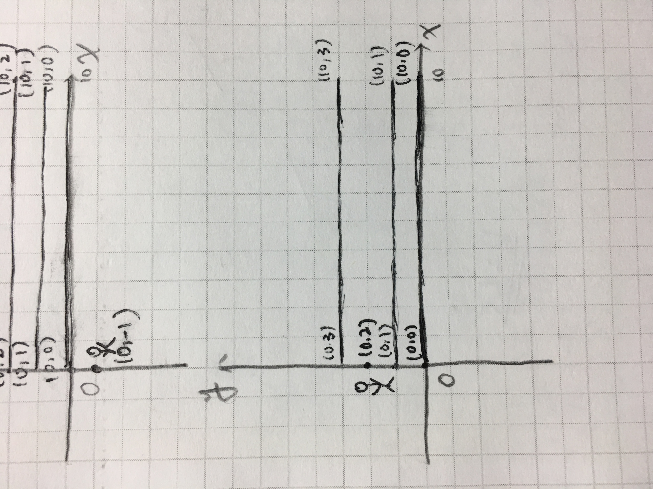
範例輸入：
3
0 0 10 0
0 1 10 1
0 2 10 2
0 -1
3
0 0 10 0
0 1 10 1
0 3 10 3
0 2
0
範例輸出：
3
2

Slide 3
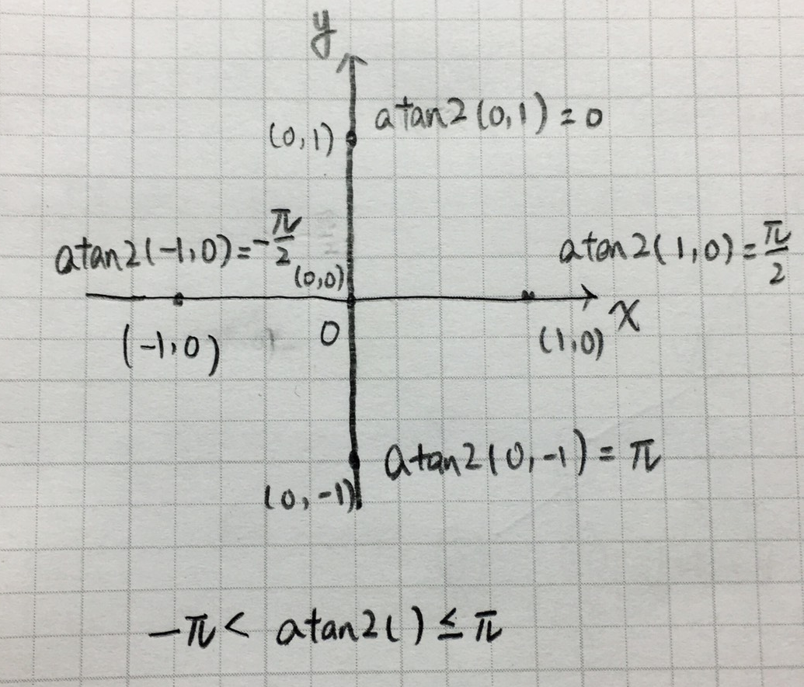
解法：將槍手與牆壁端點間的向量，取arctan得到他的弧度值，就可以將牆壁改為弧度的一個範圍，進而判斷雷射是否會通過牆壁。
解釋函式：Ｃ語言在math.h中有定義函式atan2()
atan2(a,b) 表示a/b的arctan值(浮點數)

Slide 4
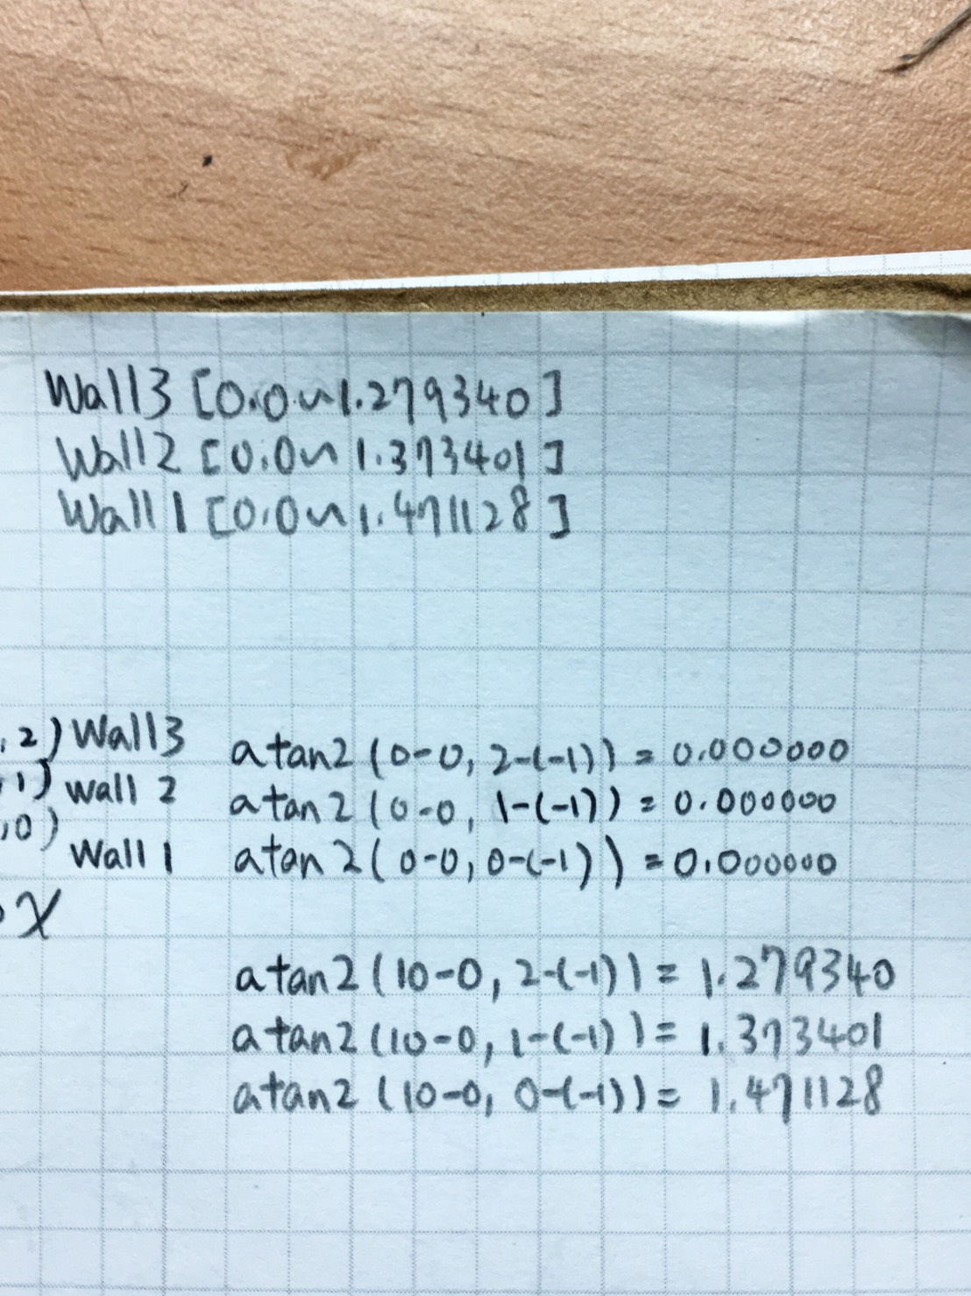
解法範例：
1.求出端點弧度值
2.將端點弧度值表示牆的區間
3.求區間重疊最多的次數
4.各端點比較重疊次數，取最大值
最多重疊三次！！！ 輸出3

Slide 5
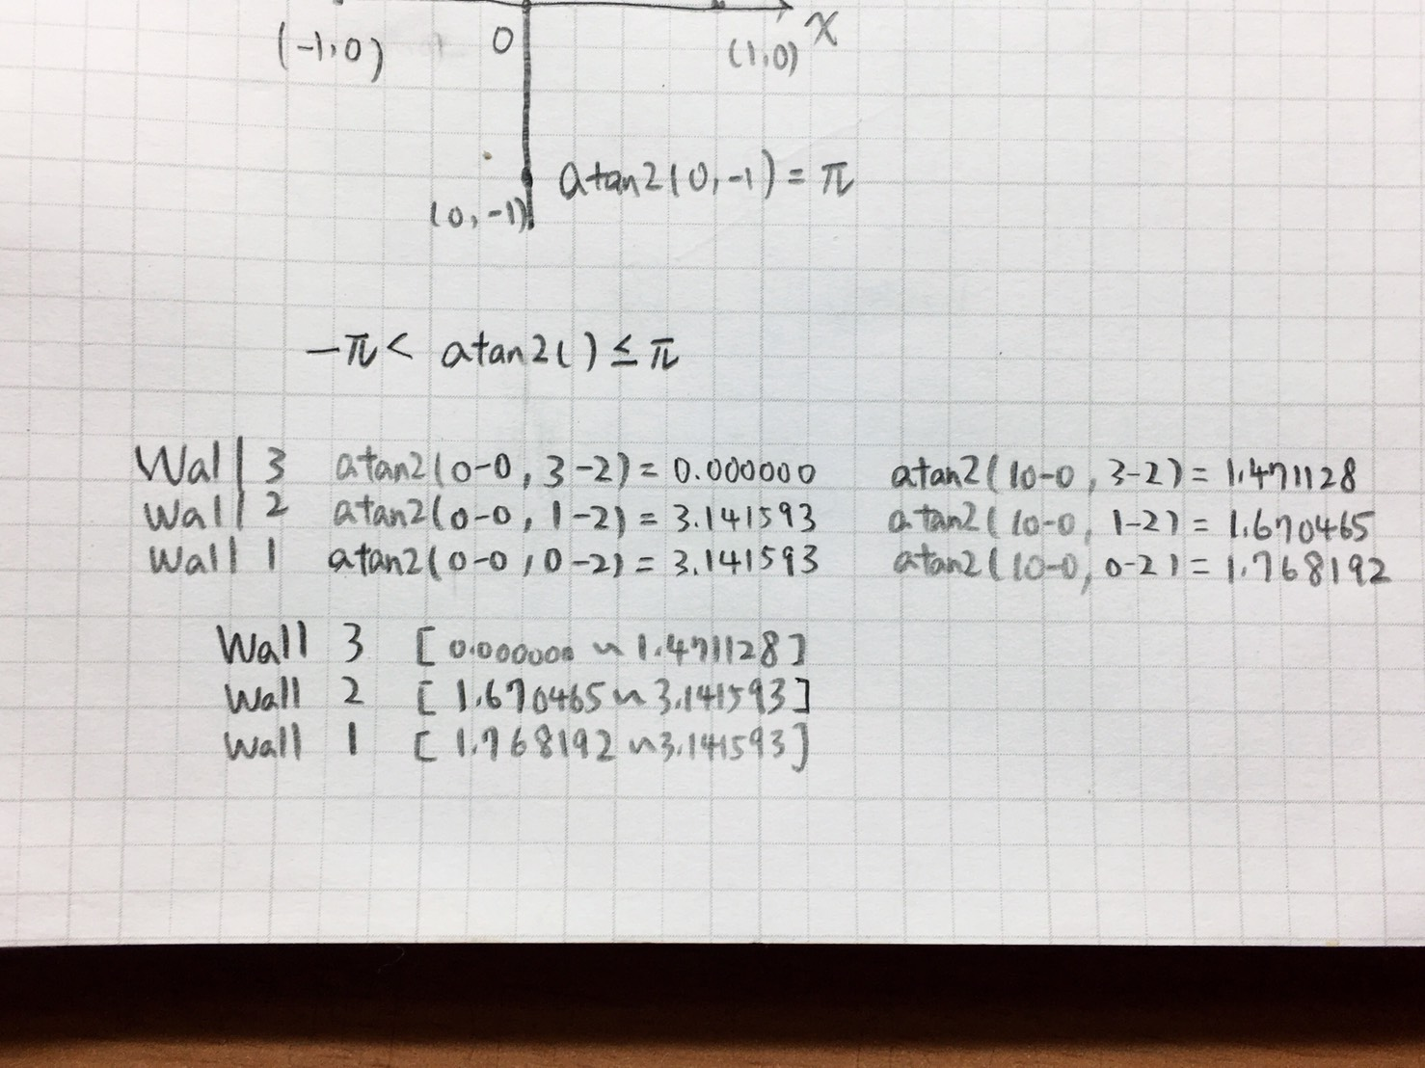
解法範例：
1.求出端點弧度值
2.將端點弧度值表示牆的區間
3.求區間重疊最多的次數
4.各端點比較重疊次數，取最大值
最多重疊兩次！！！ 輸出2

Slide 6
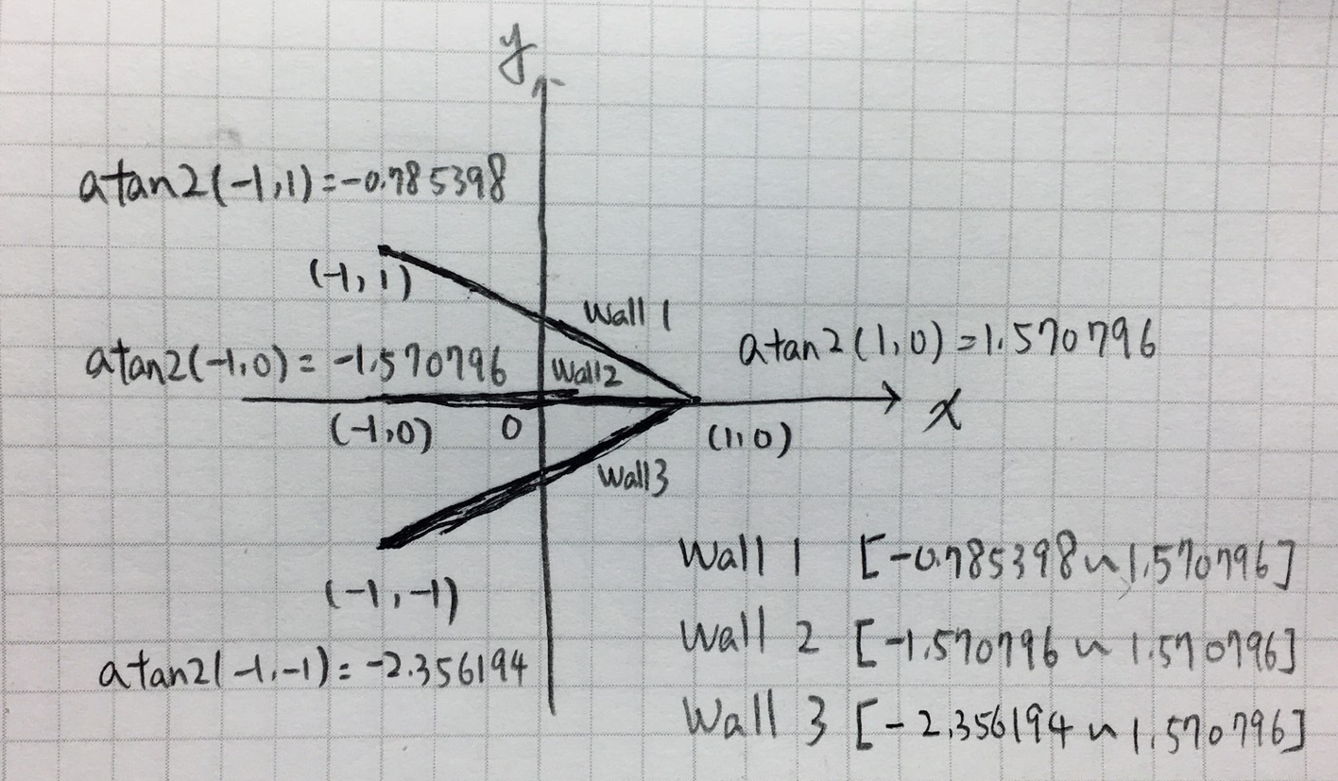
問題：當發生下面的情況，區間範圍會有誤。
Wall 3 的區間是正確的？

Slide 7
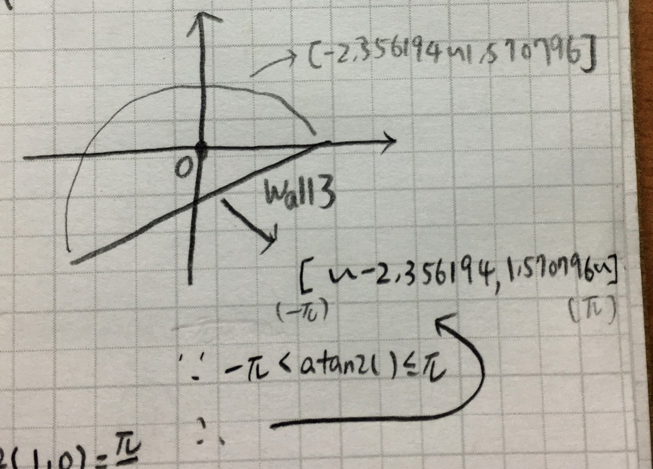
問題：當牆壁兩端點弧度差大於pi(3.141593=180度)時，區間改為小於小值，大於大值。
Wall 3 的區間應為[-pi~-2.356194,1.570796~pi]

